Slide 1
УТВЕРЖДЕН протоколом собрания жителей Ильинского сельского поселения Новопокровского района от 09.02.2021 года
Проект местной инициативы
Ильинского сельского поселения
Новопокровского района
«Благоустройство сквера «Молодежного» в ст. Ильинской Новопокровского района

Slide 2
ДИЗАЙН – ПРОЕКТ «Благоустройство сквера «Молодежного» в ст. Ильинской Новопокровского района»
Заказчик : Администрация Ильинского сельского поселения Новопокровского района

Slide 3
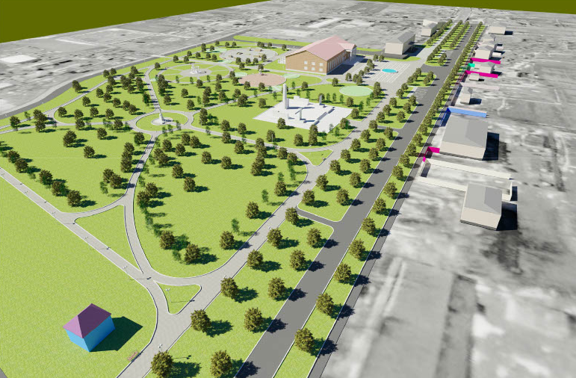
Благоустройство сквера «Молодежного» в ст. Ильинской Новопокровского района

Slide 4
Пояснительная записка
Основание для проектирования
Проектная документация выполнена в рамках
Постановления главы администрации (губернатора) Краснодарского края от 6 февраля 2020 г. № 70 "О краевом конкурсе по отбору проектов местных инициатив»;
Решения Совета Ильинского сельского поселения Новопокровского района №60 от 16.02.2021 года «Об утверждении Положения о порядке реализации инициативных проектов в Ильинском сельском поселении Новопокровского района».

Slide 5
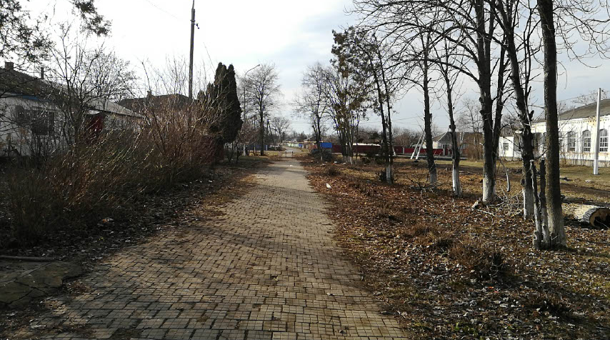
Исходные данные
и условия реализации проекта благоустройства
Территория прилегающая к скверу «Молодежному» расположена в парковой зоне по адресу ст. Ильинская, ул.Ленина, в границах земельного участка с кадастровым номером 23:22:0802006:1745. Собственником данного земельного участка является Ильинское сельское поселение Новопокровского района

Slide 6
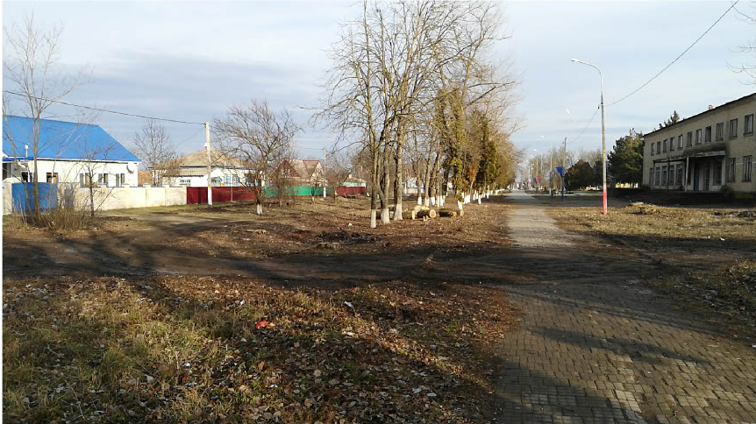
Территория благоустраиваемой территории расположена в центральной части станицы Ильинской, Новопокровского района на территории земель общего пользования. На текущий момент на данной территории присутствуют пешеходные дорожки, покрытие которых требует замены.

Slide 7
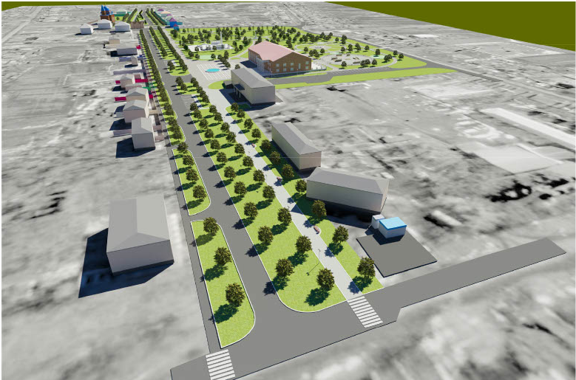
Целью дизайн-проекта по благоустройству сквера территории является подготовка комплексных мероприятий, направленных на улучшение санитарного, экологического и эстетического состояния территории и эффективного использования пространства, отвечающего требованиям обеспечения и повышения комфортности отдыха и времяпрепровождения населения.

Slide 8
В проекте благоустройства общественной территории предусматривает:
ремонт покрытий существующих пешеходных дорожек, с заменой существующих бортовых камней, пришедших в негодность, с учётом обеспечения отвода поверхностных вод со всей площадки в сторону наименьшей высотной отметки территории:
- устройство новых пешеходных дорожек и площадок для отдыха из тротуарной плитки;
- устройство бордюра;
- озеленение территории;

Slide 9
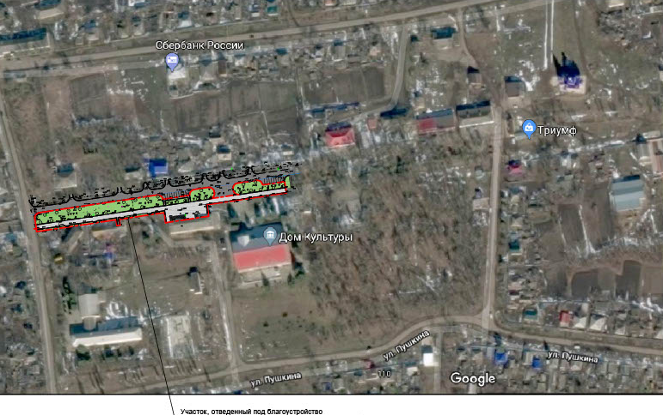
Ситуационный план

Slide 10
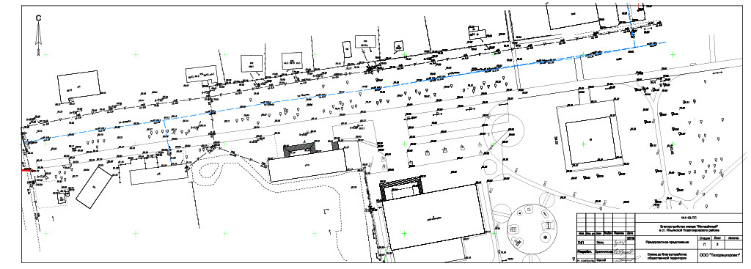
Схема благоустраиваемой территории

Slide 11
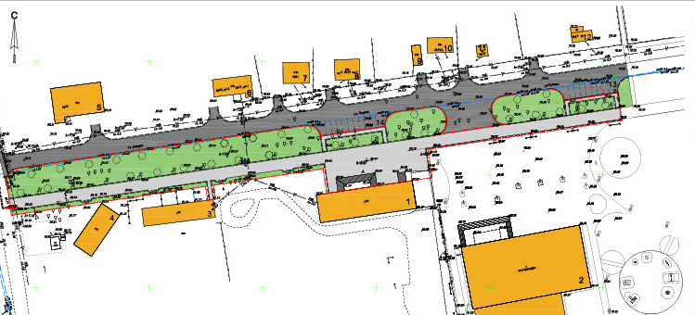

Slide 12
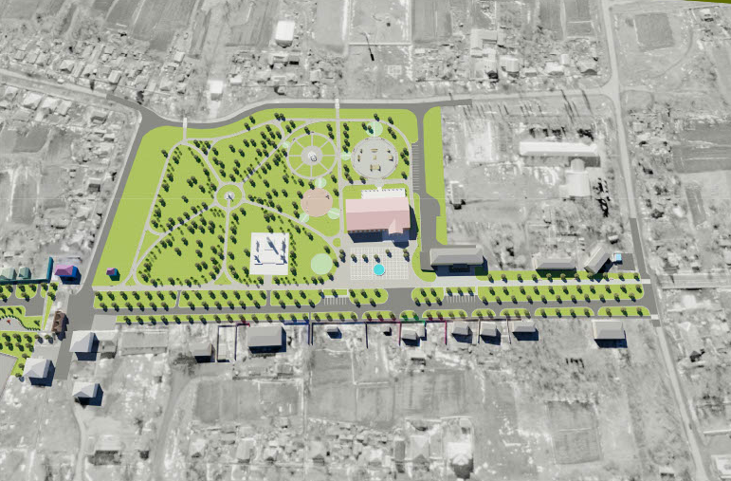
Площадь застройки территории 8496 кв. м

